Slide 1
真實世界數據/ 真實世界證據之統計探討
第一組: 高培庭、謝元皓、林珈誼、陳楚逸、黃冠翔、蔡承哲

Slide 2
目錄 TABLE OF CONTENTS
01
02
03
04
研究背景與動機
研究目的
文獻探討
研究方法

Slide 3
01
研究背景與動機

Slide 4
臨床試驗 Clinical Trials
多來自於隨機對照試驗(Randomized Controlled Trial, RCT)
試驗設計以降低偏差(bias)及提升精準度(precision)
嚴格地納入、排除標準以提高數據質量

Slide 5
真實世界數據/ 真實世界證據
真實世界資料 (Real-World Data, RWD)是指從日常臨床實踐和患者生活中收集的數據；而真實世界證據 (Real-World Evidence, RWE) 為使用RWD為研究資料來源，經適當分析方法所產生的證據。

Slide 6
臨床試驗資料與真實世界數據之比較
 | 臨床試驗 | 真實世界數據
環境 | 在受控制的環境中進行 | 包含更廣泛、多樣的患者， 反映實際臨床實踐
樣本量與時間 | 較小的樣本量、參與者不代表整個群體，且研究時間較短 | 更大的樣本量和長期的資料， 更能觀察罕見事件和長期效應
可控制性 | 研究者能夠控制實驗條件和干預，以確保內部效度 | 資料收集標準較不嚴謹， 控制能力較低
研究類型 | 前瞻性研究 (prospective study) | 回溯性研究 (retrospective study)
資料品質 | 嚴格的數據管理流程， 確保數據的一致性和完整性 | 資料並非為了研究而收集， 且會因研究者的選擇產生偏差

Slide 7
2. 研究目的
以統計的角度深入探討RWD的內容及應用:
如何收集適合的RWD的資料
RWD生成RWE的研究設計實務探討
使用RWD/ RWE對於新藥核准上市在一些主要國家的相關法規
醫學研究與新藥開發中使用RWD/ RWE的統計考量

Slide 8
3. 文獻探討
法規面
新藥是否能上市必須提交給法規單位審核，所以相關法律極其重要
學術面
RWD/ RWE提供更接近實際的數據，更能反映臨床實踐和患者群體的多樣性
業界
製藥公司使用RWD/ RWE以降低其研發成本

Slide 9
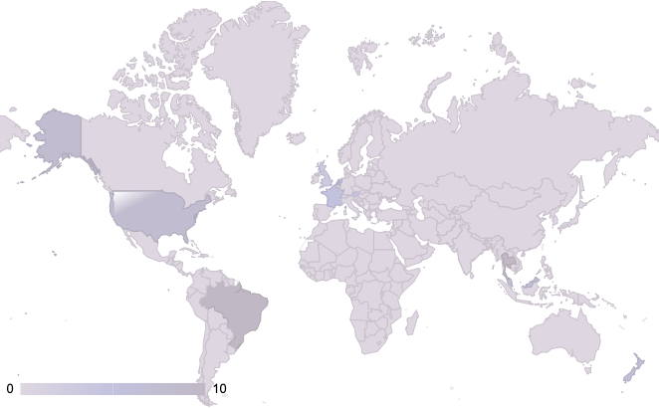
日本
日本藥事總局(PMDA)鼓勵RWD/ RWE在藥物批准和醫學研究中應用
近年正在進行法律的更新，以確保RWD/ RWE在藥物評估中的合法性和有效性
美國
美國食品藥物管理局(FDA)發布一系列指南，指導在新藥申請、藥物安全性監控中使用RWD和RWE
歐盟
歐洲藥品管理局(EMA)提倡RWD/ RWE在醫學研究和藥物審批過程的應用
EMA發布指導文件，說明RWE在藥物研究和評估中的使用原則，同時強調數據質量和方法學的重要性

Slide 10
4. 研究方法
1
2
3
尋求廠商合作
閱讀文獻
檢視相關資料
4
5
6
產生RWE
統計分析
結論

Slide 11
Thank You!

